Slide 1
Tiết 1: Bài 1:
THIÊN NHIÊN TRONG TRANH CỦA HỌA SĨ PAUL GAUGUIN (Tiết 1)
CHỦ ĐỀ
NGHỆ THUẬT HIỆN ĐẠI THẾ GIỚI

Slide 2
Cấu trúc bài học
1. Quan sát – nhận thức về tranh của họa sĩ
2. Cách vẽ tranh theo tác phẩm của họa sĩ
3. Cách vẽ tranh theo tác phẩm của họa sĩ
4. Trưng bày sản phẩm và chia sẻ
5. Tìm hiểu tác phẩm hội họa của trường phái Ấn Tượng

Slide 3

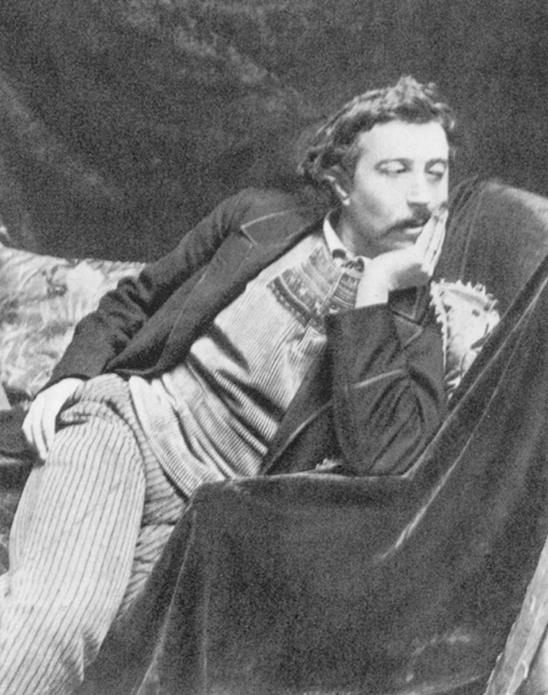
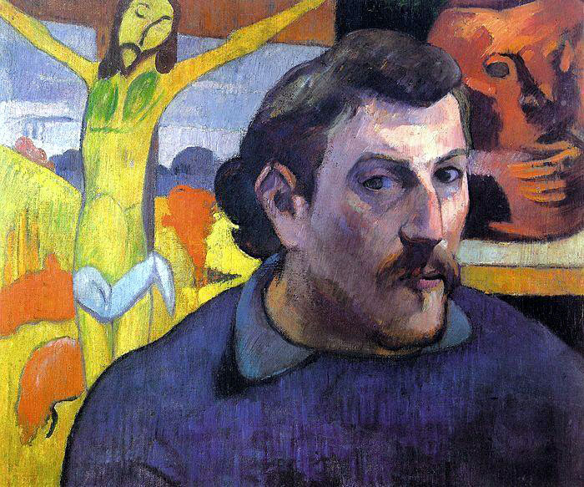
Paul Guiguin
(Pôn Gô-ganh) sinh ngày 7/06/1848 tại Paris
Họa Sĩ Paul Gauguin (Pôn Gô-ganh)
Khi lên 6 tuổi Paul Gauguin bắt đầu nhận được sự nuôi dạy đặc quyền tại Peru nhờ người chú làm tổng thống Peru của mình.Nơi hình thành phong cách vẽ tranh của ông sau này.

Slide 4
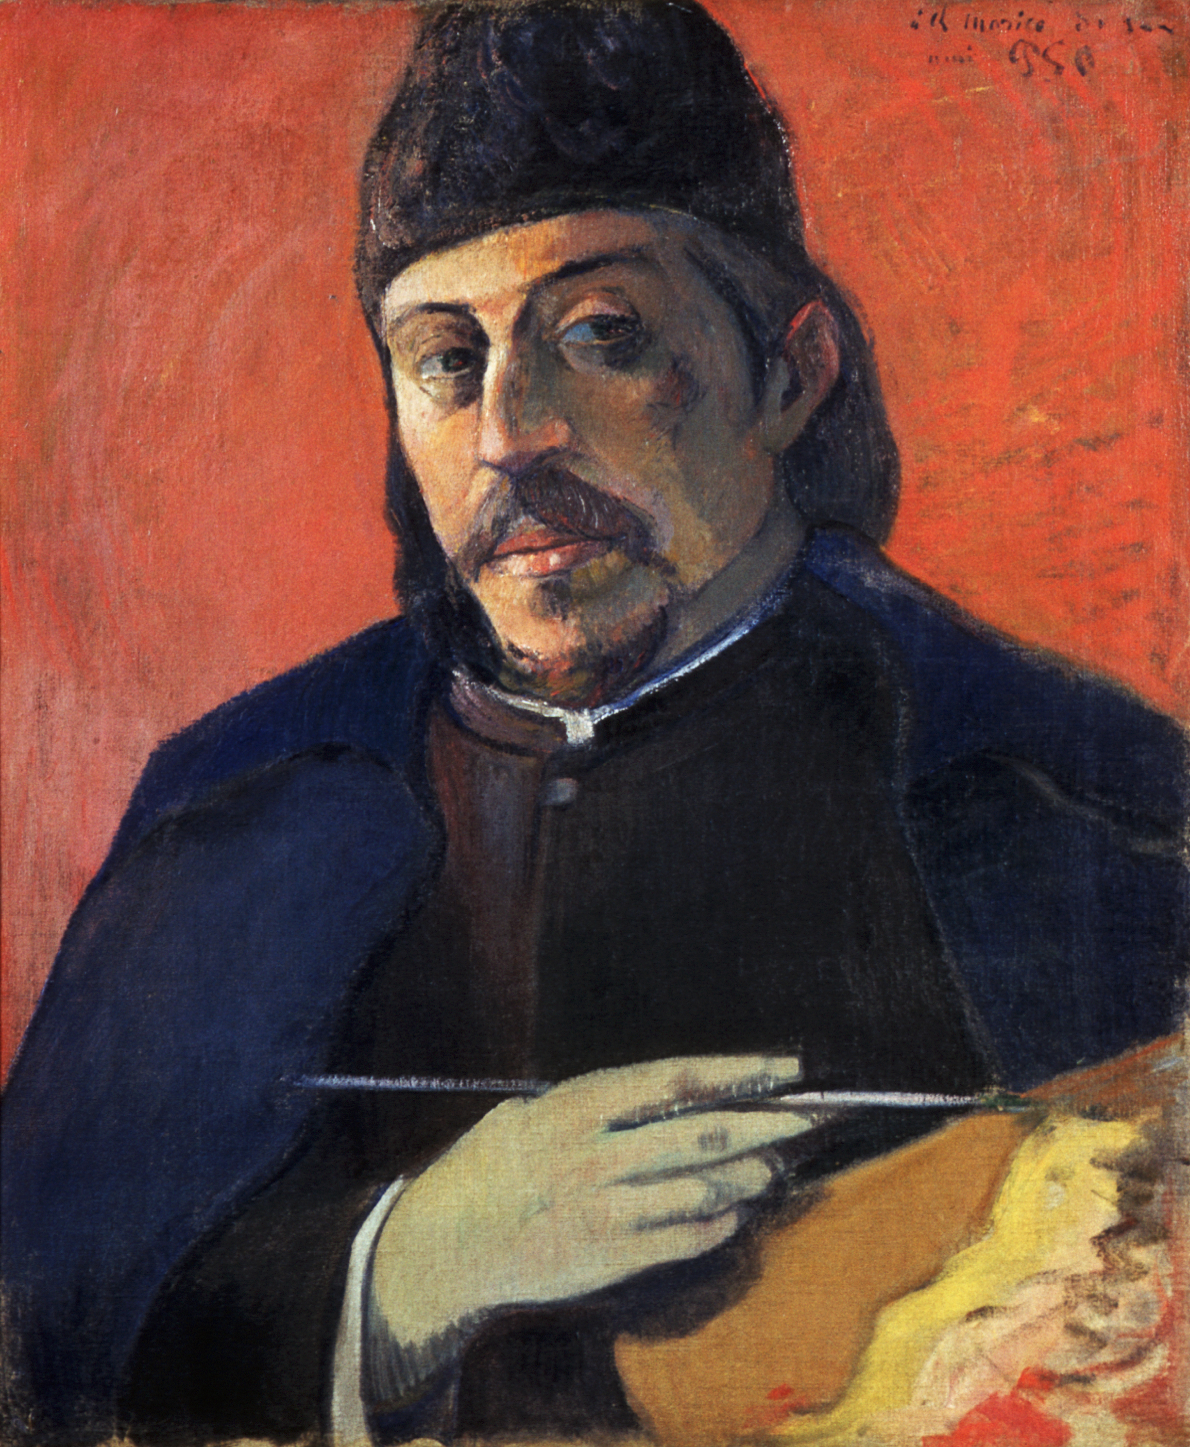
Năm 1854 Paul Gauguin trở về Pháp và bắt đầu theo học ở Học viện Loriol tại Paris từ năm 14 tuổi
Tháng 5/1886 Paul Gauguin bắt đầu triển lãm tranh của mình lần đầu tiên với 19 bức tranh sơn dầu và một bức tranh gỗ

Slide 5
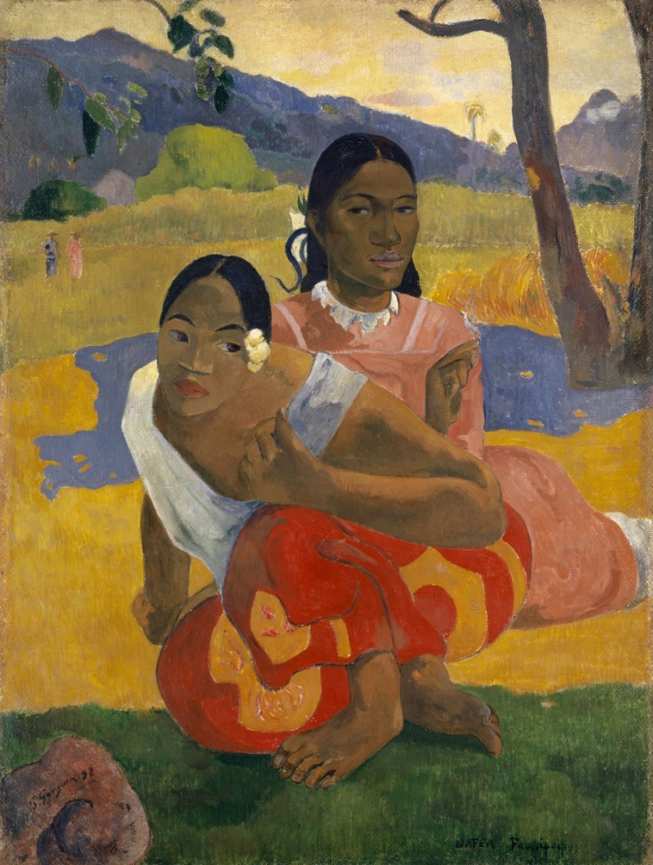
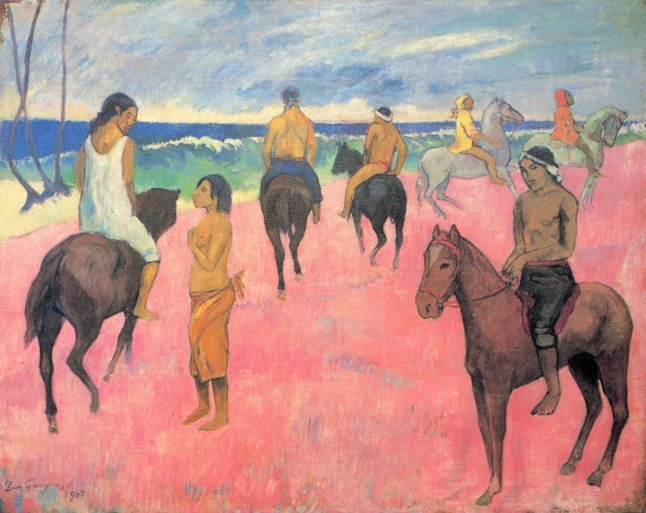
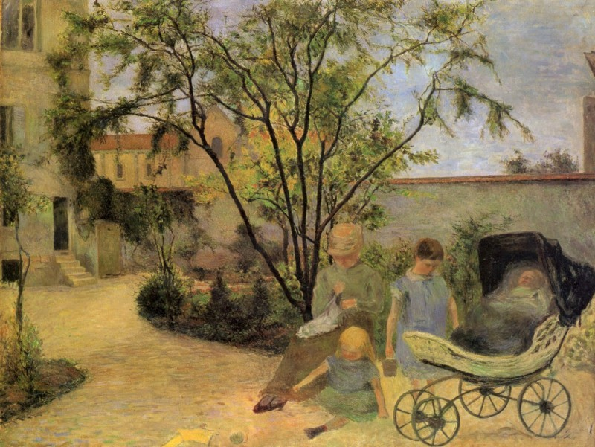
Những bức tranh về chủ đề người dân Tahiti của Họa sĩ Paul Gauguin
Khi nào em lấy chồng của Paul Gauguin giá 300 tr USD

Slide 6
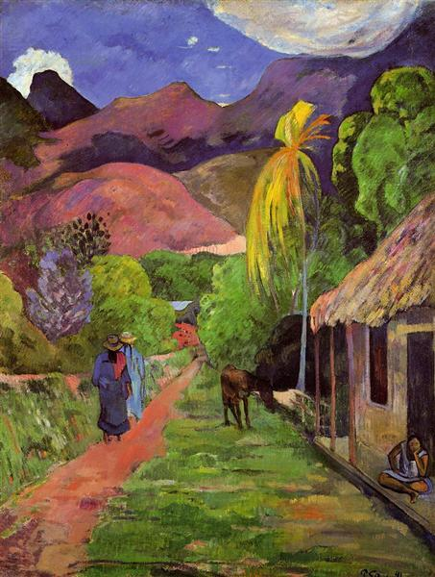
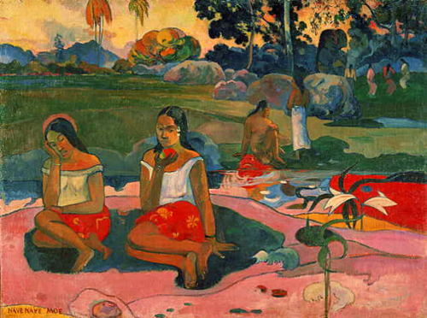
I. Quan sát – nhận thức về tranh của họa sĩ
Sacred Pring – 1894 ( sơn dầu )
Kt: 74 x 100 cm
Road in Tahiti – 1981
( sơn dầu )

Slide 7
TÓM LẠI

Slide 8
II. Cách vẽ tranh theo tác phẩm của họa sĩ
Quan sát tranh mẫu, tìm ra đặc điểm cơ bản về: Bố cục, hình ảnh, màu sắc.

Slide 9
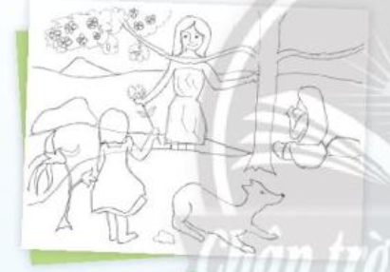
Bước 1: Vẽ phác hình dựa theo cảnh vật trong mẫu
Bước 2: Vẽ nhân vật mới cho tranh

Slide 10
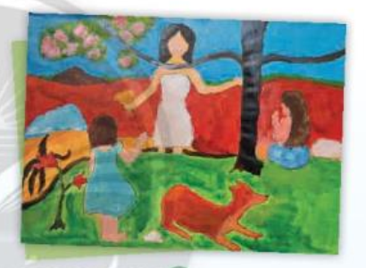
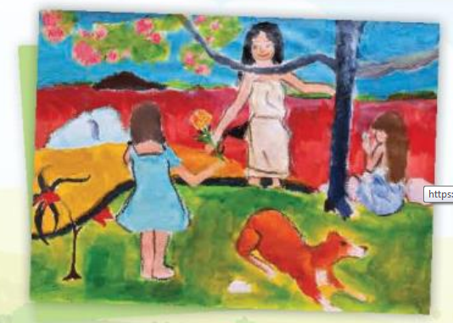
Bước 3: Vẽ màu khái quát theo đậm nhạt của tranh mẫu
Bước 4: Vẽ màu chi tiết. Hoàn thiện tranh tranh.

Slide 11
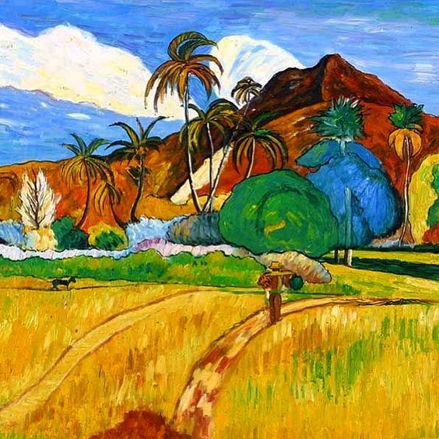
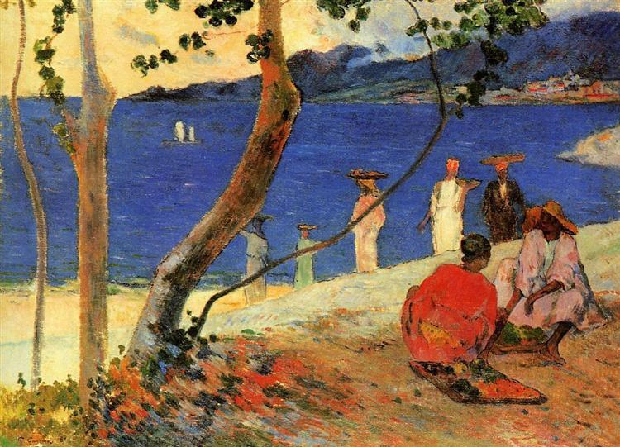
III. Cách vẽ tranh theo tác phẩm của họa sĩ
A Seashore
Tahitian Mountains

Slide 12
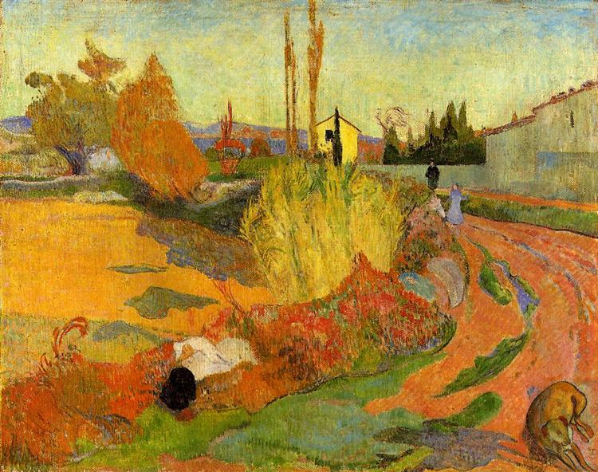
Landscape at Arles

Slide 13

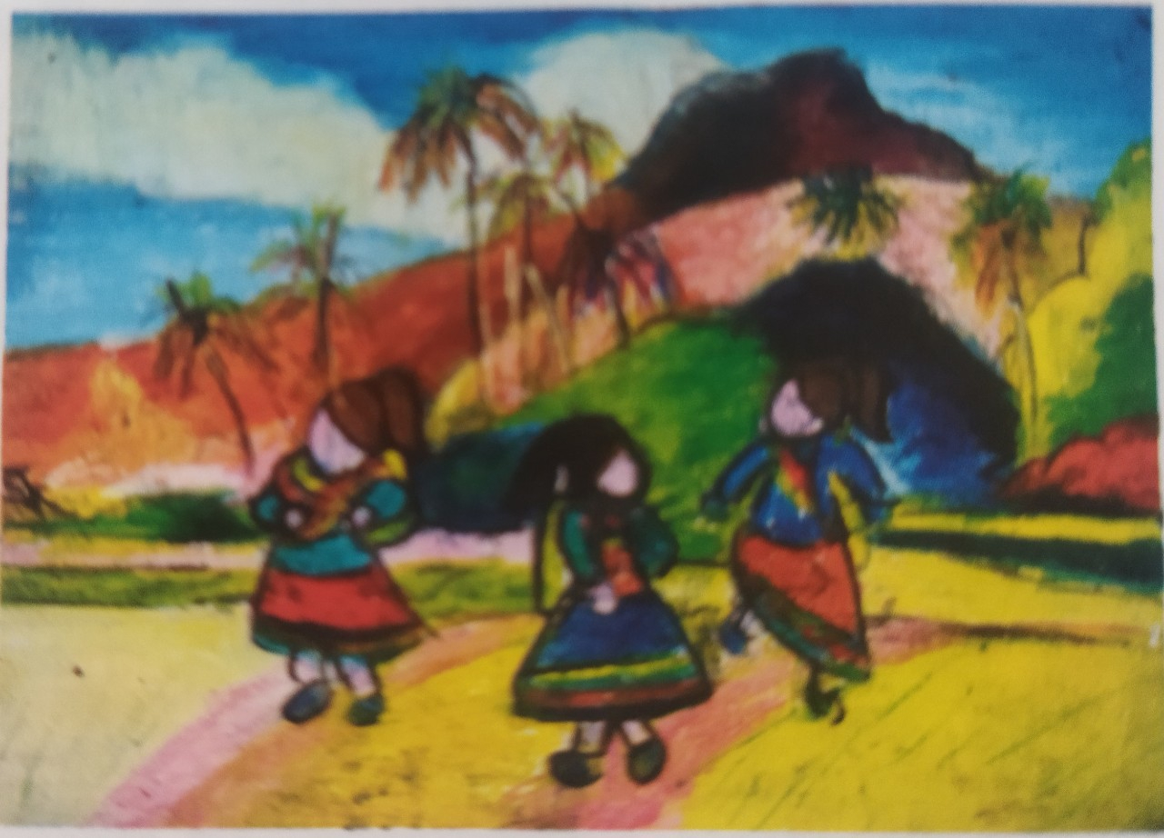

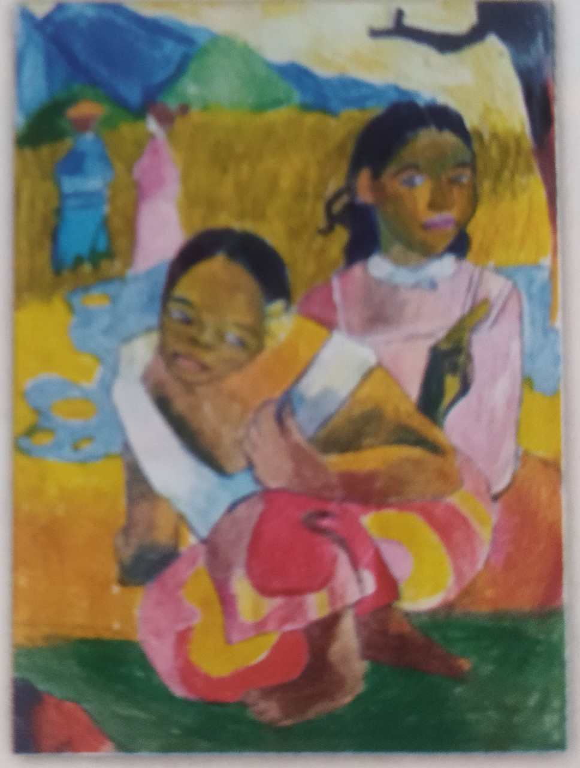
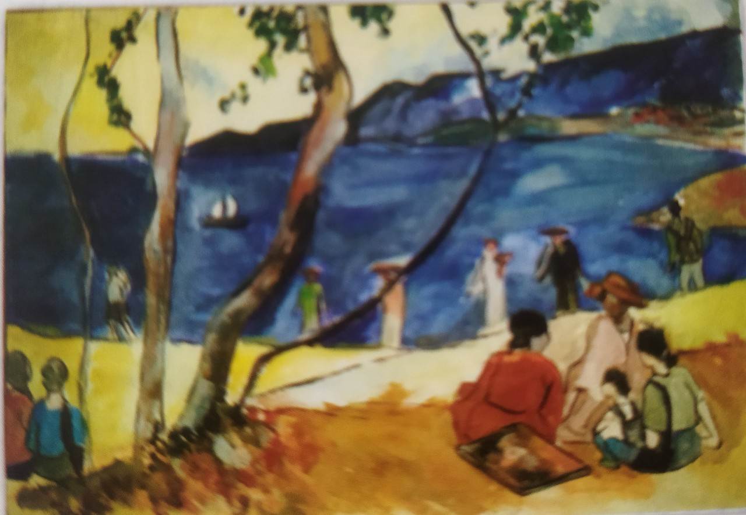
Tranh vẽ của học sinh
Nhã Kỳ - Mô phỏng tranh Phụ nữ Tahiti, sáp màu
Bảo Lâm - Mô phỏng tranh
Bên Bờ Biển ( Màu nước )
Thanh Bình- Mô phỏng tranh của Gauguin, màu sáp

